Slide 1
이동성 모델 결과
김한솔 책임

Slide 2
개요
무등산과 대둔산을 등반한 15명의 남녀(남: 10, 여: 5) 등반 속도를 Slope(경사)를 기준으로 Count(개수), Sum(합계), Mean(평균), Max(최대), Std(표준편차)를 구하여 표로 만들었다.
경사의 경우 -2.5~2.5˚ 사이는 0 ˚로 치환하여 5도 간격으로 가운데 값이 기준값이 되도록 하여 각각의 통계치를 구하였다.
통계치를 구하기전, 속도가 8km/h를 초과하거나, 경사가 45 ˚보다 크거나 -45 ˚보다 작으면 튀거나 잘못된 자료로 판단하여 제거하였다.
Slope(경사)를 x축으로 하고, 등반속도 평균값(Mean)을 y축으로 하는 그래프를 표 우측에 참고 자료로 첨부하였다.
전체 그래프가 정규분포와 유사한 모습을 하고 있다.
정규 분포에서 벗어나는 그래프를 가진 그룹은 분석이 필요하다.

Slide 3
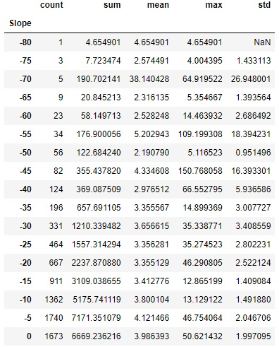
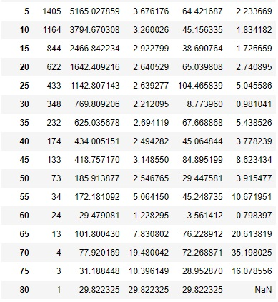
Raw Data 전체
경사가 45˚보다 크거나 -45˚보다
작은 경우는 실제 일어날 가능성
이 거의 없으므로 측정 오차로
판단하여 데이터를 삭제하였다.
실제 숫자도 매우 적어 전체 통계
를 구하는데 별 문제 없을 것으로
보인다.

Slide 4
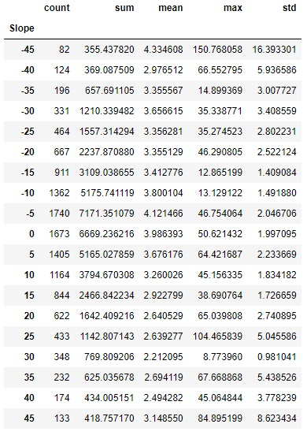
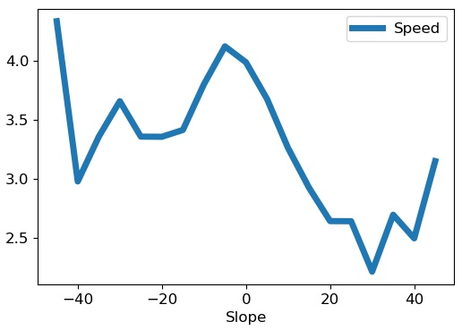
(경사: -45 ˚ ~ 45 ˚) 전체
왼쪽 표에서 보면 속도의 최대값이 상식적으로 불가능한 숫자가
나와 있다. 또안 위 그래프를 보면 -45˚ 에서 평균 속도가 4km/h
이상으로 가장 빠르게 나와있는데 이러한 것들도 상식적이지 않다.
따라서, 산행 중에 측정 오류로 속도값이 8km/h 이상으로 튀는
구간들은 삭제할 필요가 있다.

Slide 5
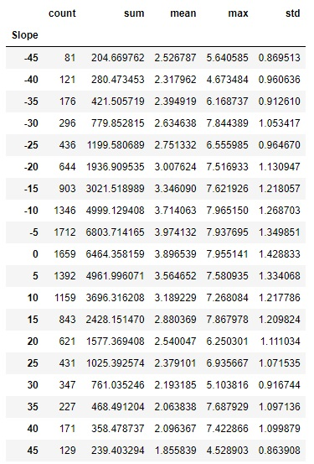
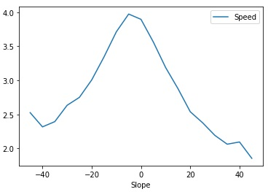
(경사: -45 ˚ ~ 45 ˚, 속도: 8km/h 이하) 전체
(표본수:15)

Slide 6
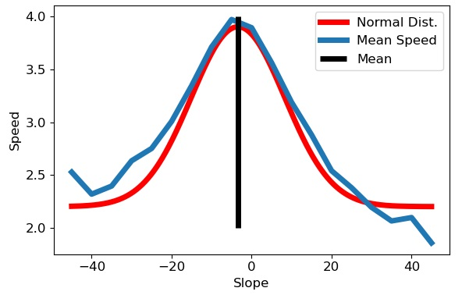
전체(정규분포와 비교)
클렌징한 데이터 전체 그래프를 보면
정규분포와 유사한 형태를 띄지만
좌우의 균형이 맞지 않는다.
이는 상식적으로 등산을 할 때,
내리막 이면 (즉, 기울기의 값이
음수이면) 오르막 일 때 보다는
속도가 조금 높아서 그런 것으로
보인다.

Slide 7
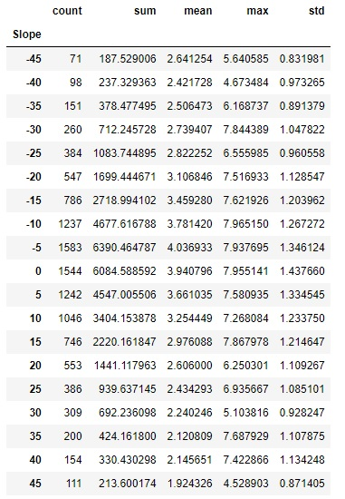
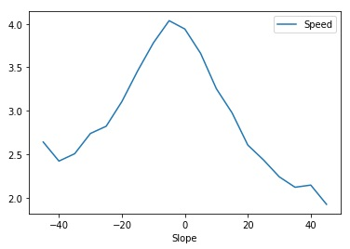
남자
전체 그래프와 유사하게 정규분포를
유사하게 따르고 있으며, 특별한 특징
은 보이지 않음.
(표본수:10)

Slide 8
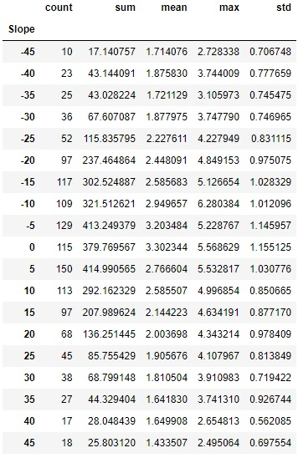
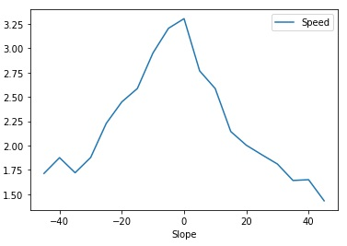
여자
전체 그래프와 유사하게 정규분포를
유사하게 따르고 있으며, 특별한 특징
은 보이지 않음.
(표본수:5)

Slide 9
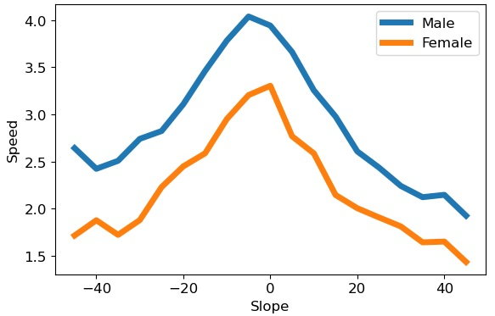
남자 vs 여자
클렌징한 데이터 남자 전체와
여자 전체를 비교해 보면,
전체적으로 모든 기울기에서
남자의 속도 평균이 여자의
속도 평균 보다 높다는 것을
알 수 있다.
이는 상식적으로 남자보다
여자의 체력이 평균적으로
높아 빠르다는 것으로 생각
할 수 있다.

Slide 10
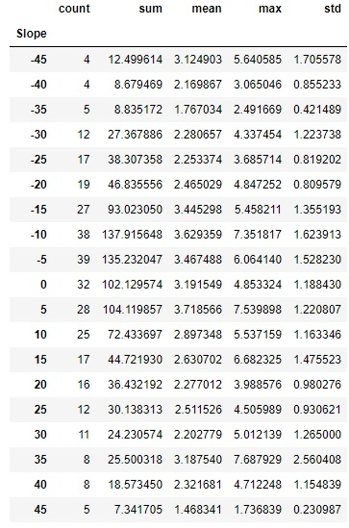
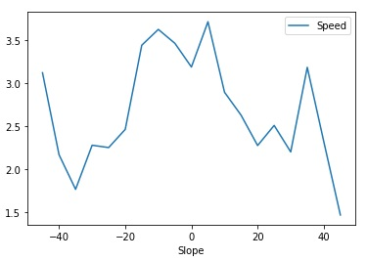
남자 30
표본수가 적은 영향인지 0 ˚, -45 ˚, 35 ˚에서
튀는 자료가 존재하지만 전체적으로는 정규
분포와 유사한 모양을 갖추고 있음.
(표본수:2)

Slide 11
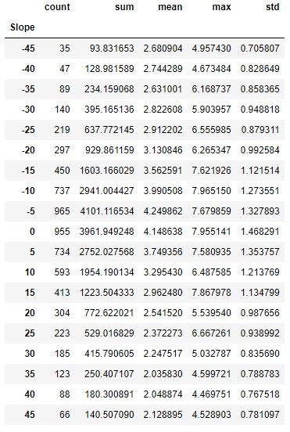
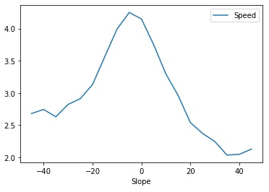
남자 40
전체 그래프와 유사하게 정규분포를
유사하게 따르고 있으며, 특별한 특징
은 보이지 않음.
(표본수:2)

Slide 12
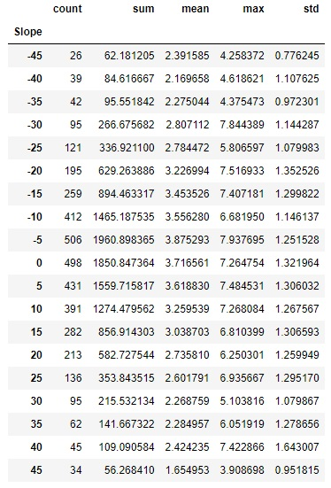
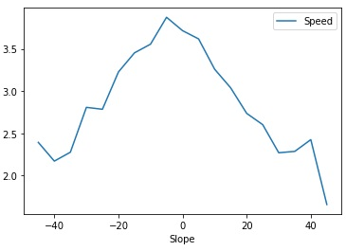
남자 50
전체 그래프와 유사하게 정규분포를
유사하게 따르고 있으며, -20 ˚ ~ 20 ˚
사이의 속도가 평균적으로 빠른편.
(표본수:5)

Slide 13
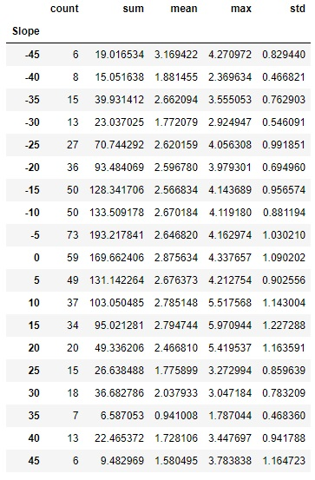
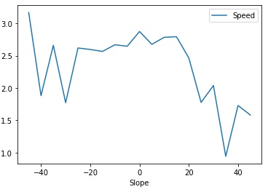
남자 60
표본수가 적은 영향인지 그래프가 정규분포
와 다소 차이가 있음. 특히, -45 ˚ 인근에서
속도가 급격하게 증가하는데, 자료가 튄 것
으로 보여짐.
(표본수:1)

Slide 14
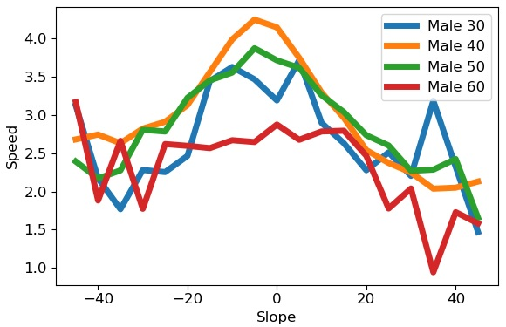
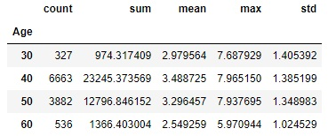
남자 나이별 비교
클렌징한 데이터 남자의
나이에 따른 경향성을
확인해 보면 그래프나 평균값
을 비교해 보나 40대에 속도가
최대가 되고, 그 후 나이가 들
수록 속도가 감소하는 경향이
있음을 알 수 있다.
하지만, 각 나이별 표본의 수가
적어 좀더 많은 표본을 수집한
뒤에 추가 비교할 필요가 있다.

Slide 15
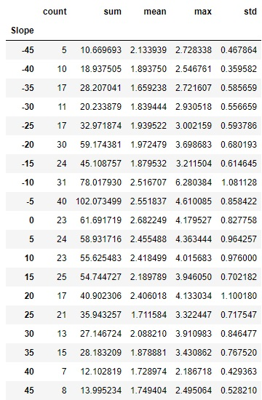
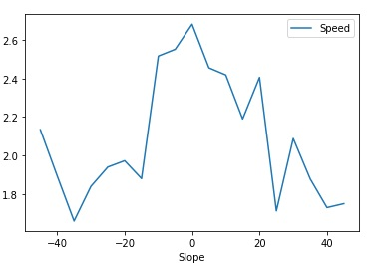
여자 40
전체 그래프가 정규분포를 유사하게
따르고 있으나, 표본 수가 적어 튀는
자료들이 중간중간 보임.
(표본수:2)

Slide 16
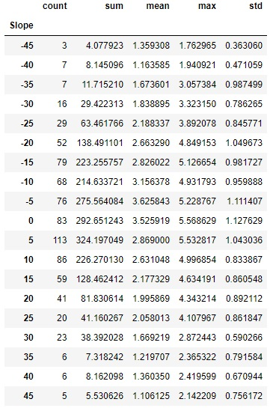
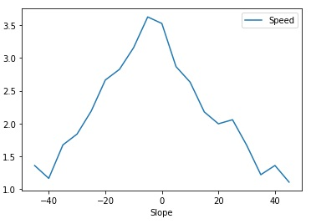
여자 50
전체 그래프가 정규분포를 유사하게
따르고 있으며, ±20 ˚인근의 속도가
조금 솟아 있음.
(표본수:2)

Slide 17
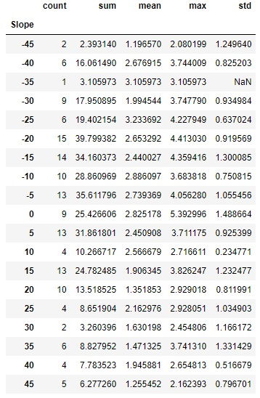
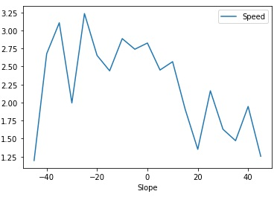
여자 60
표본수가 적은 영향인지 그래프가 정규분포
와 다소 차이가 있음. 속도가 기울기가 변함
에 따라 급격하게 변하고 있어 자료의 신빙
성이 의심스러운 정도.
(표본수:1)

Slide 18
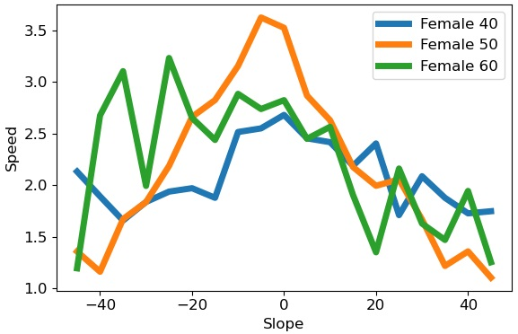
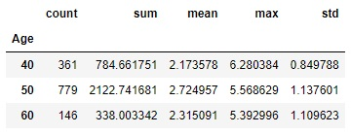
여자 나이별 비교
클렌징한 데이터 여자의
나이에 따른 경향성을
확인해 보면 그래프나 평균값
을 비교해 보나 50대에 속도가
최대가 되고, 그 후 나이가 들
수록 속도가 감소하는 경향이
있음을 알 수 있다.
하지만, 각 나이별 표본의 수가
적어 좀더 많은 표본을 수집한
뒤에 추가 비교할 필요가 있다.

Slide 19
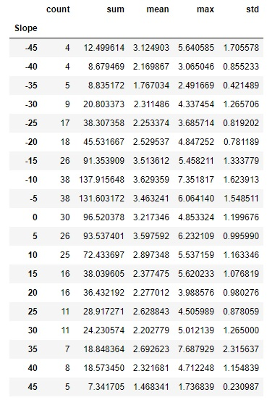
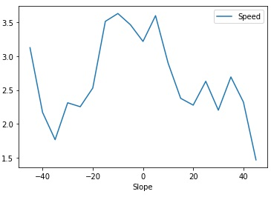
남자 30 건강:상 경험:상
전체 그래프가 정규분포를 유사하게
따르고 있으나, 표본 수가 적어 튀는
자료들이 중간중간 보임.
(표본수:1)

Slide 20
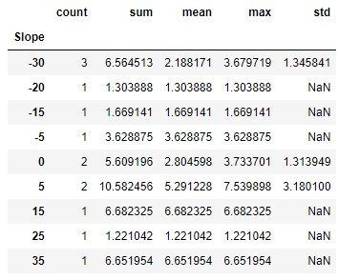
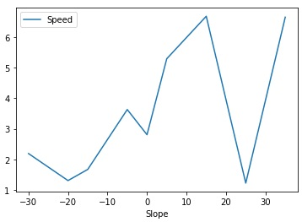
남자 30 건강:중 경험:중
표본수가 적은 영향인지 그래프가 정규분포
와 다소 차이가 있음. 속도가 기울기가 변함
에 따라 급격하게 변하고 있어 자료의 신빙
성이 의심스러운 정도.
(표본수:1)

Slide 21
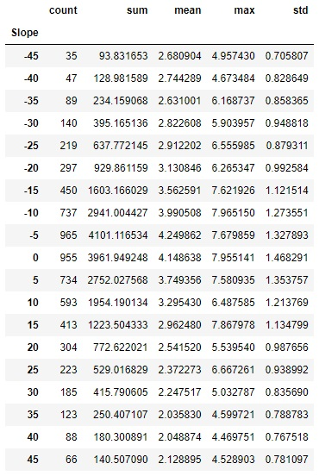
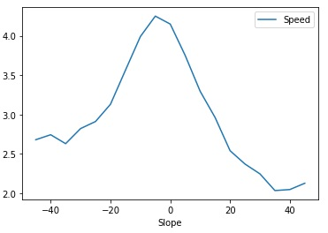
남자 40 건강:상 경험:상
전체 그래프와 유사하게 정규분포를
유사하게 따르고 있으며, 특별한 특징
은 보이지 않음.
(표본수:2)

Slide 22
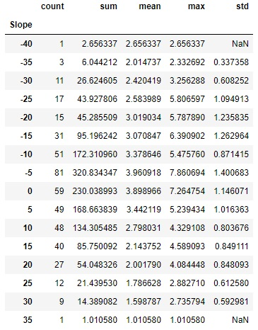
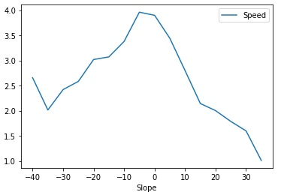
남자 50 건강:상 경험:상
전체 그래프가 정규분포를 유사하게
따르고 있으며, -20 ˚인근의 속도가
조금 솟아 있음.
(표본수:1)

Slide 23
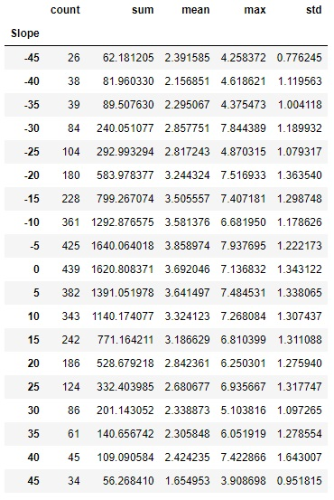
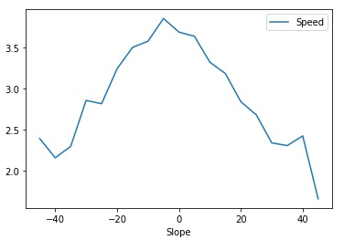
남자 50 건강:중 경험:중
전체 그래프가 정규분포를 유사하게
따르고 있으며, ±20 ˚인근의 속도가
조금 솟아 있음.
(표본수:4)

Slide 24
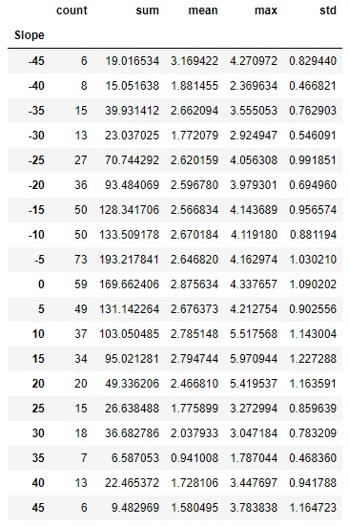
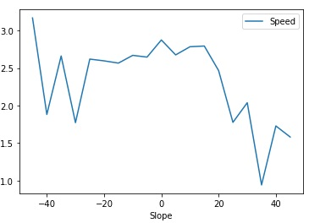
남자 60 건강:상 경험:상
표본수가 적은 영향인지 그래프가 정규분포
와 다소 차이가 있음. 속도가 기울기가 변함
에 따라 급격하게 변하고 있어 자료의 신빙
성이 의심스러운 정도.
(표본수:1)

Slide 25
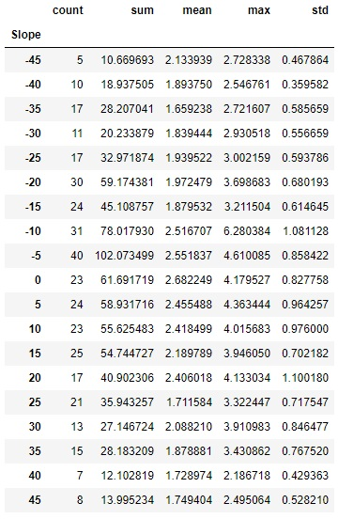
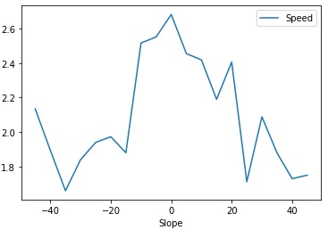
여자 40 건강:상 경험:상
전체 그래프가 정규분포를 유사하게
따르고 있으나, 표본 수가 적어 튀는
자료들이 중간중간 보임.
(표본수:2)

Slide 26
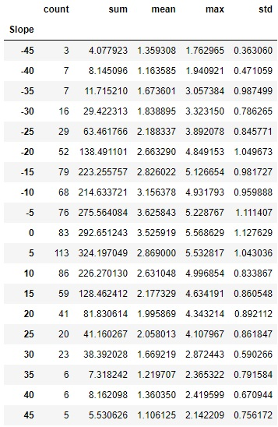
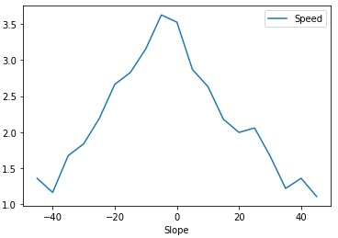
여자 50 건강:상 경험:상
전체 그래프가 정규분포를 유사하게
따르고 있으며, ±20 ˚인근의 속도가
조금 솟아 있음.
(표본수:2)

Slide 27
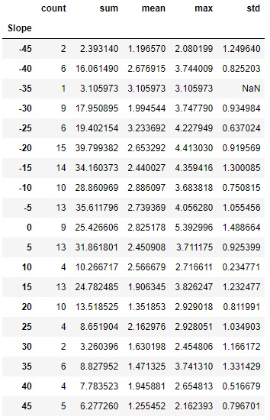
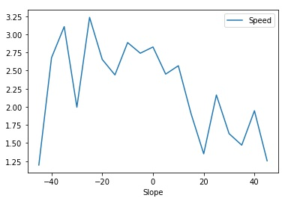
여자 60 건강:중 경험:중
표본수가 적은 영향인지 그래프가 정규분포
와 다소 차이가 있음. 속도가 기울기가 변함
에 따라 급격하게 변하고 있어 자료의 신빙
성이 의심스러운 정도.
(표본수:1)

Slide 28
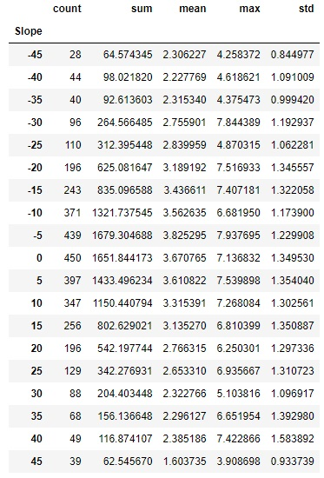
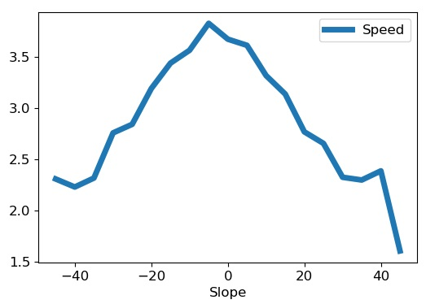
건강: 중, 경험: 중
전체 그래프와 유사하게 정규
분포를 유사하게 따르고 있으며,
-20 ˚ ~ 20 ˚사이의 속도가 평균
적으로 빠른편.
(표본수:6)

Slide 29


건강: 상, 경험: 상
전체 그래프와 유사하게 정규
분포를 유사하게 따르고 있으며,
특별한 특징은 보이지 않음.
(표본수:9)

Slide 30


건강 / 경험에 따른 비교
클렌징한 데이터 건강 / 경험이
“상 / 상” 이거나 “중 / 중＂인
경우 밖에 없어서 둘이 합쳐진
경우를 확인해 보면, 그래프로
보나 평균의 수치를 보나 큰
차이가 없어 보인다.
하지만, 이는 건강하고 경험이
많으면 평균속도가 더 빠를 것
이라는 상식에 위배되므로 좀
더 많은 표본을 수집한 뒤에
추가 비교할 필요가 있다.

Slide 31

속도 평균에 따른 가중치 부여 결과

